Slide 1
主题模型（Topic Models）
(Partially Completed)
2019.08.07

Slide 2
主题模型
主题模型属于贝叶斯模型(Fully Bayesian)
主题模型是生成模型，以无监督的方式来学习
主题模型属于Mixed Membership模型
对于主题模型的推导需要近似算法如MCMC

Slide 3
主题模型概况
文章1
文章1
文章2
LDA
文章3
文章2
1
2
3
4
文章3
apple
soccer
AI
game

Slide 4
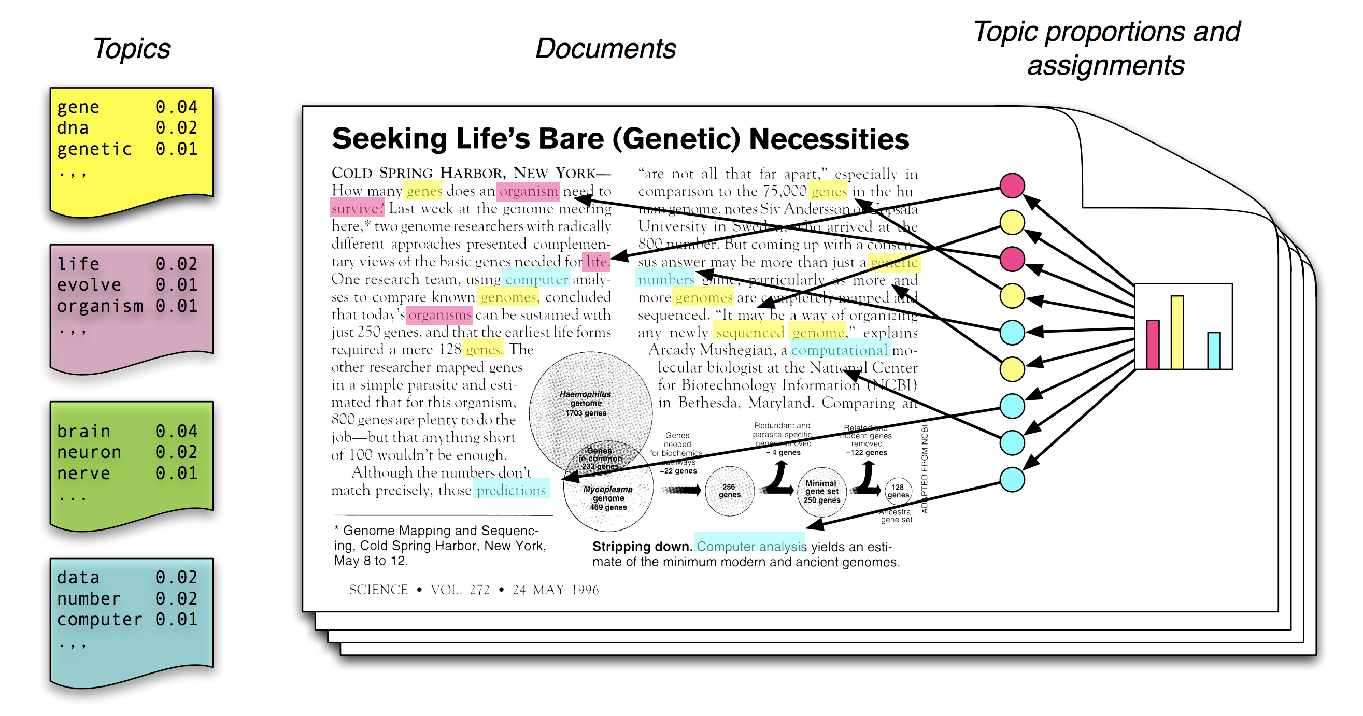
主题模型介绍

Slide 5
Mixed Membership Models
文章
LDA
GMM
问题： 朴素贝叶斯是否属于这一类？

Slide 6
MLE vs MAP vs Bayesian
MLE
MAP
Bayesian

Slide 7
贝叶斯模型
贝叶斯模型也可以看作是集成模型，而且一般集成了无穷多的模型。

Slide 8


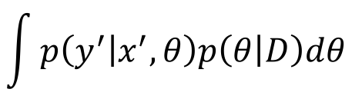
贝叶斯模型的预测
$$\int{p\left(y^{′} | x^{′},θ\right)p\left(θ | D\right)dθ}$$
问题：如何计算$p\left(θ | D\right)$？
$p\left(θ | D\right)$=

Slide 9
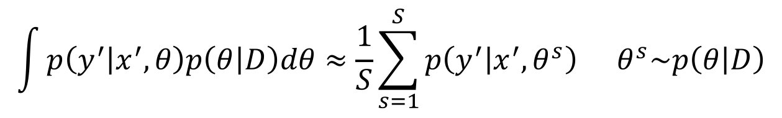
蒙特卡洛采样
$$\int{p\left(y^{′} | x^{′},θ\right)p\left(θ | D\right)dθ≈\frac{1}{S}\sum_{s=1}^{S}{p\left(y^{′} | x^{′},θ^{s}\right) } }θ^{s}\sim p\left(θ | D\right)$$
1. Independent Sampling
2. Sequential Sampling

Slide 10
从生成的角度来看LDA
1
2
3
4
步骤1： 指定文章的主题
apple
is
the
AI
technique
game
步骤2： 根据主题采样单词
key
soccer
AI is the key
techniques
文章

Slide 11
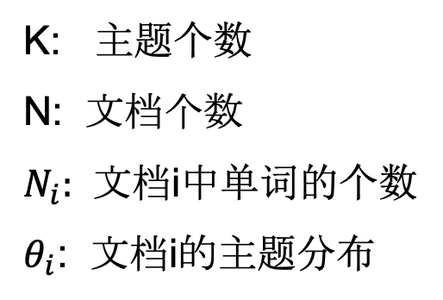
LDA的生成过程
K: 主题个数
N: 文档个数
$N_{i}:$ 文档i中单词的个数
$θ_{i}$: 文档i的主题分布
生成过程:

Slide 12
近似算法
Gibbs Sampler
Metropolish Hasting
Collapsed Gibbs Sampler
Variational Inference
Langevin Dynamics
Importance Sampling
……

